Slide 1
수정 요청 (운영사)
메뉴얼 메뉴 추가 메인 배너별 클릭 이벤트 정의 page 안내문구 변경 popup title 변경 popup 안내문구 변경 popup 안내문구 변경 popup 안내문구 변경

Slide 2
메뉴얼 메뉴 추가
path : 아래 별도 기재
사이트 구분 | 메뉴 경로 | 다운로드 파일 | 처리 | 비고
OKPlaza 운영사 | 운영사 site > 고객센터 > 메뉴얼 | OK PLAZA_운영사 메뉴얼.pdf | 메뉴얼 menu 클릭이벤트 발생시, 파일 다운로드 기능 제공 | menu 없음
OKPlaza 구매사 | 구매사 site > 고객센터 > 메뉴얼 | OK PLAZA_구매사 메뉴얼.pdf |  | menu 있음
OKPlaza 공급사 | 공급사 site > 고객센터 > 메뉴얼 | OK PLAZA_공급사 메뉴얼.pdf |  | menu 있음
팬타온 | 팬타온 site > 고객센터 > 메뉴얼 | 팬타온_사용자 메뉴얼.pdf |  | menu 없음
전자입찰 계열사 | 전자입찰 site > 고객센터 > 메뉴얼 | 전자입찰_협력사 메뉴얼.pdf |  | menu 있음
전자입찰 협력사 | 전자입찰 site > 고객센터 > 메뉴얼 | 전자입찰_협력사 메뉴얼.pdf |  | menu 있음
아래 사이트에 메뉴얼 메뉴 추가
운영사
팬타온
다운로드 파일은 팬택(현업) 테스트 완료 후 pdf 문서로 변환 예정

Slide 3
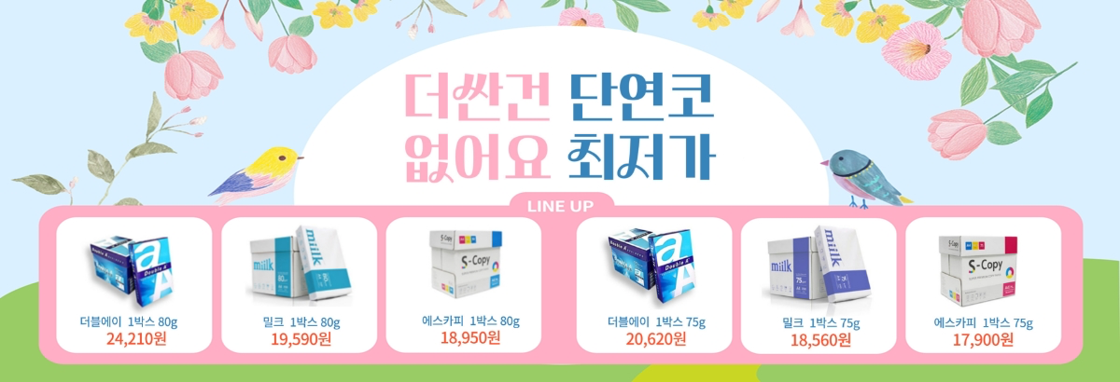



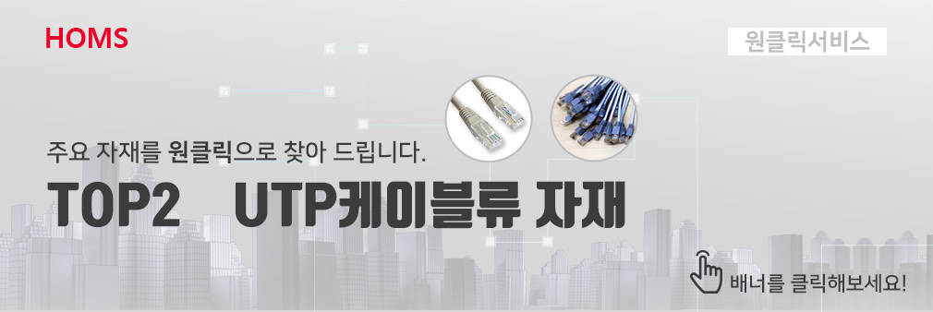




메인 배너별 클릭 이벤트 정의
path : 운영사 site > 고객관리 menu > 구매사 사이트관리 page > 메인 배너 영역
구매사 사이트 구분 | 배너명 | 배너유형 | 배너 이미지 | 배너 링크값 | 비고
OK플라자(기본) | 구매사 기본배너 1 | 상품검색 |  | 카테고리 : MRO > 사무용품 > 복사용지
 | 구매사 기본배너 2 | 상품검색 |  | 10000003376
 | 구매사 기본배너 3 | 상품검색 |  | 안전화
홈앤서비스 | 홈앤서비스 기본배너 1 | 상품검색 |  | DROP광케이블류
 | 홈앤서비스 기본배너 2 | 상품검색 |  | UTP케이블류
 | 홈앤서비스 기본배너 3 | 상품검색 |  | FTTH부대자재
OKSafety | OKSafety 기본배너 1 | 상품검색 |  | SKB 구성원용
 | OKSafety 기본배너 2 | 상품검색 |  | 안전화
 | OKSafety 기본배너 3 | 상품검색 |  | 2315069
팬타온 | 팬타온 기본배너 1 | 안내 | 사이트 오픈 관련 샘플 배너 | N/A | 샘플 배너 제작 필요
 | N/A
 | N/A

Slide 4
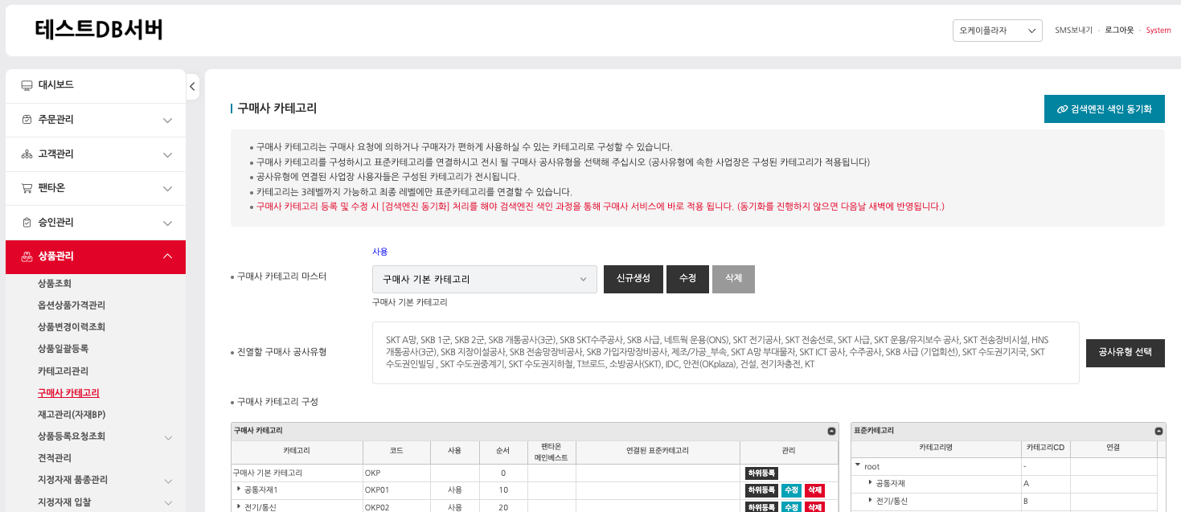
안내문구 변경
path : 운영사 site > 상품관리 menu > 구매사 카테고리 page > 안내문구
안내문구 마지막 항목(빨간 마킹) 의 문구 변경
구매사 카테고리는 구매사 요청에 의하거나 구매자가 편하게 사용하실 수 있는 카테고리로 구성할 수 있습니다.
구매사 카테고리를 구성하시고 표준카테고리를 연결하시고 전시 될 구매사 공사유형을 선택해 주십시오 (공사유형에 속한 사업장은 구성된 카테고리가 적용됩니다)
공사유형에 연결된 사업장 사용자들은 구성된 카테고리가 전시됩니다. 카테고리는 3레벨까지 가능하고 최종 레벨에만 표준카테고리를 연결할 수 있습니다.
구매사 카테고리 변경 사항은 검색엔진 색인 동기화 후 적용됩니다. 자동 동기화는 매일 자정에 시작되며 약 100분 소요됩니다. 운영자가 원하는 시간에 반영하려면 수동 동기화가 필요합니다. (수동 동기화 방법은 고객센터 > 운영사 매뉴얼 3.1 참고)

Slide 5
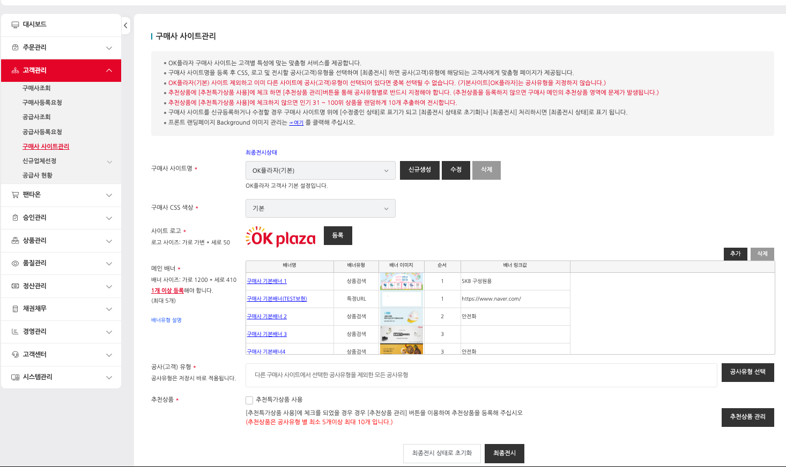
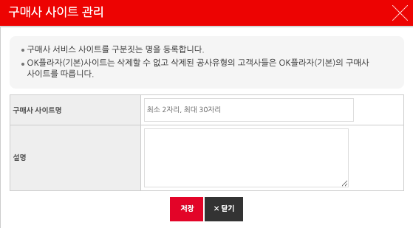
popup title 변경
path : 운영사 site > 고객관리 menu > 구매사 사이트관리 page
popup title 변경
AS-IS : 구매사 사이트 관리
TO-BE : 구매사 사이트

Slide 6
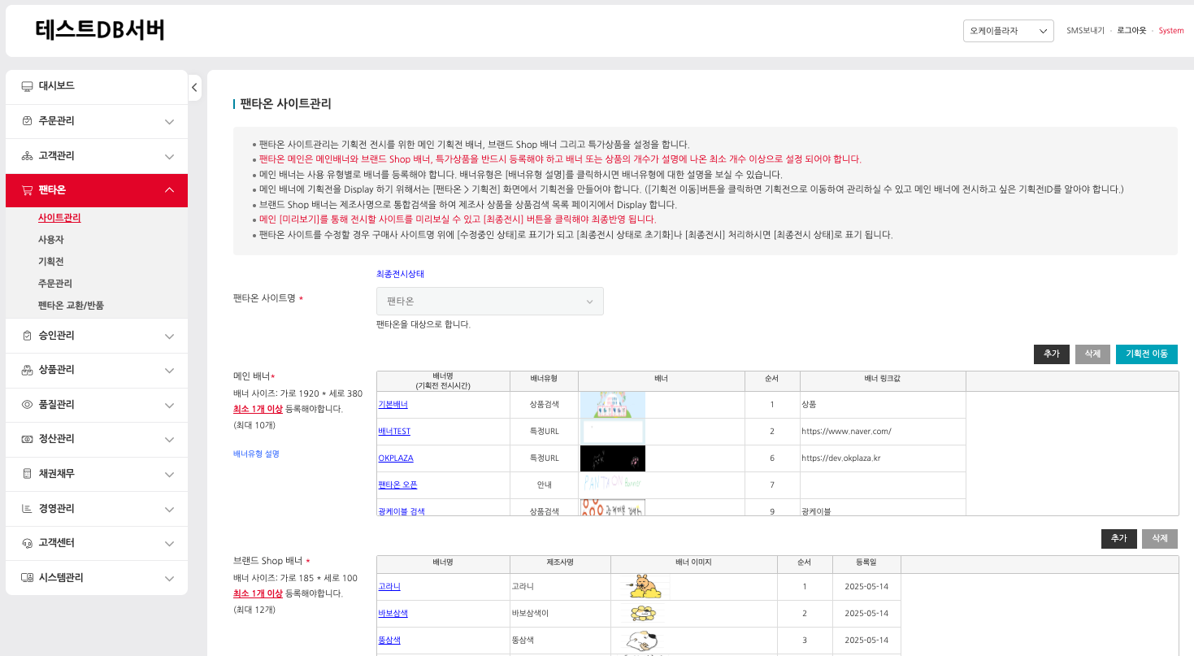
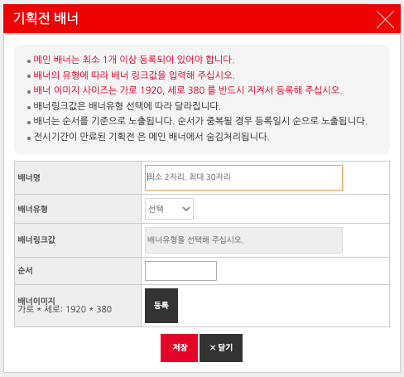
popup title 변경
path : 운영사 site > 팬타온 menu > 사이트관리 page > 메인 배너 영역 > 추가 button > popup
popup title 변경
AS-IS : 기획전 배너
TO-BE : ‘메인 배너

Slide 7
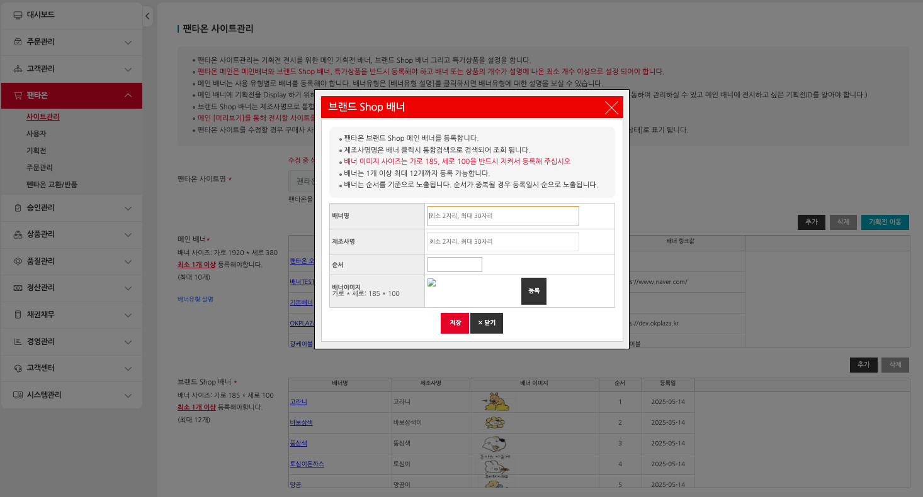
popup 안내문구 변경
path : 운영사 site > 팬타온 menu > 사이트관리 page > 브랜드 shop 배너 > 추가 button > popup
안내문구 오타 수정
- ‘제조사명명’ → ‘제조사명’

Slide 8
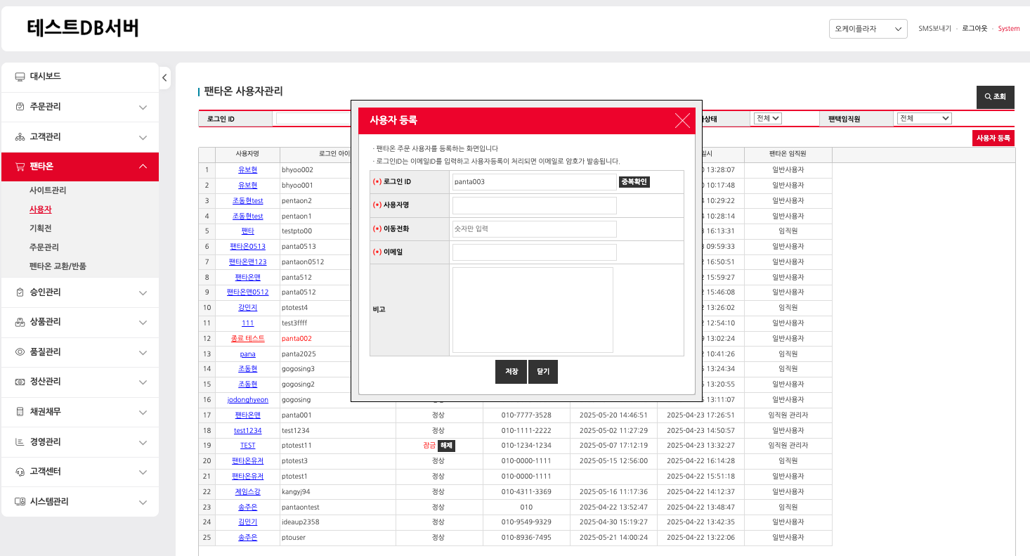
popup 안내문구 변경
path : 운영사 site > 팬타온 menu > 사이트관리 page > 브랜드 shop 배너 > 추가 button > popup
안내문구 변경
AS-IS : 로그인 ID는 이메일ID를 입력하고 사용자등록이 처리되면 이메일로 암호가 발송됩니다.
TO-BE : 사용자 등록이 완료되면 등록한 이메일로 로그인ID와 초기암호가 발송됩니다.

Slide 9
수정 요청 (OKSafety)
GNB 메뉴얼 menu 수정

Slide 10
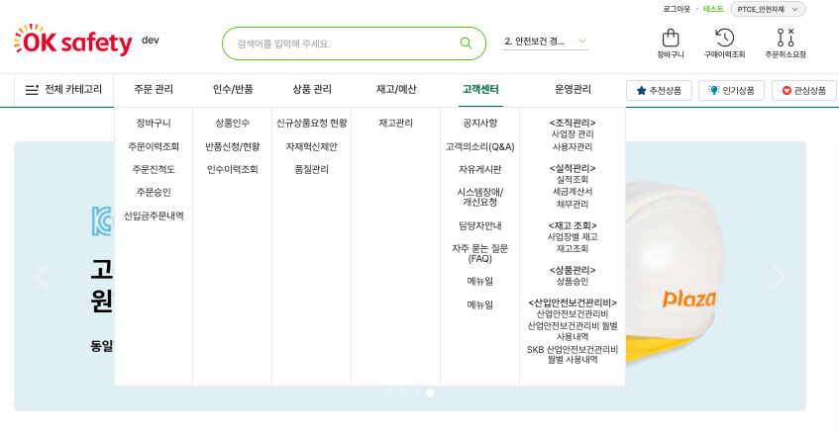
GNB 메뉴얼 menu 수정
path : OKSafety > GNB menu
AS-IS : 메뉴얼(일반구매사) menu 와 메뉴얼(OKSafety) menu 가 동시에 노출
TO-BE : 메뉴얼(Oksafety) menu 만 노출

Slide 11
수정 요청 (팬타온)
popup 내 button event 적용

Slide 12
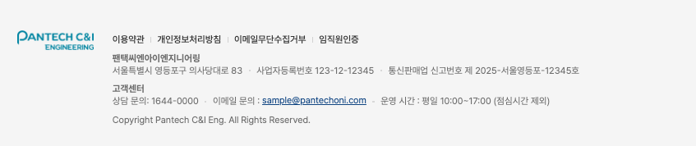
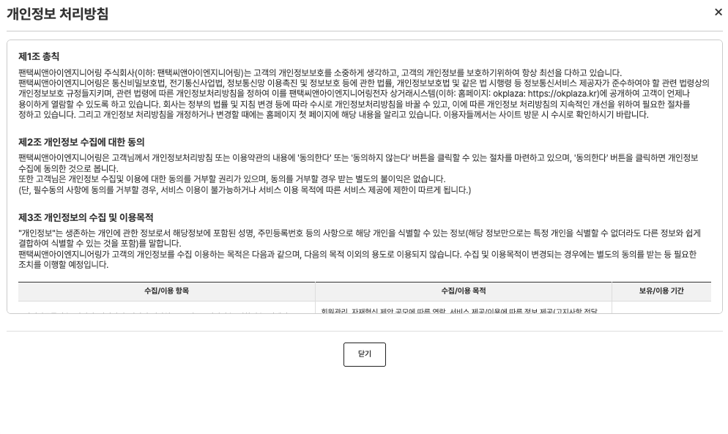
popup 안내문구 변경
path : 팬타온 site > footer > 개인정보처리방침 button > popup
popup [닫기] button 및 icon 클릭 이벤트 없음

